Slide 1
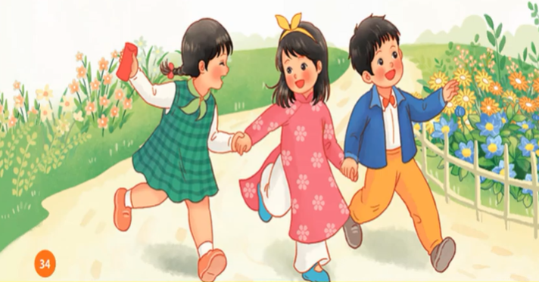

Slide 2

Tiết 22.Ôn tập đọc nhạc: Bài số 3
- Ôn tập bài hát: Hoa lá mùa xuân

Slide 3



Slide 4
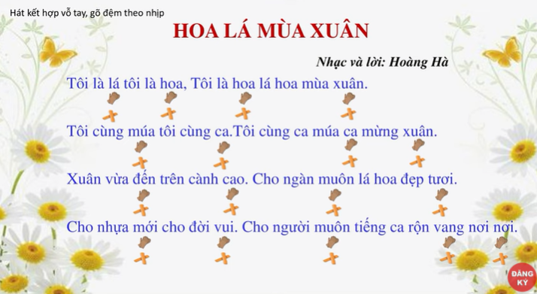

Slide 5
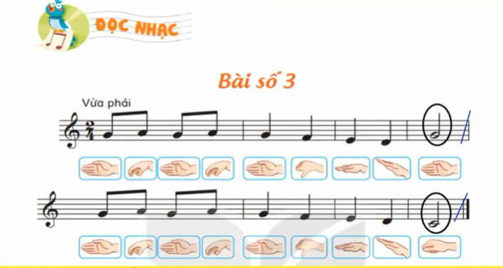

Slide 6


